Slide 1
Komisja Rolnictwa i Ochrony Środowiska
12 maja 2026

Slide 2
Wykaz pomników przyrody znajdujących się na terenie Gminy Książ Wlkp.
Gmina Książ Wlkp. może pochwalić się wieloma obszarami, które zachwycają krajobrazem, naturalnym środowiskiem i panującym tam spokojem. Na terenie Gminy Książ Wlkp. Znajduje się kilka obszarów cennych przyrodniczo, objętych ochroną prawną wynikającą z ustawy
o ochronie przyrody.

Slide 3
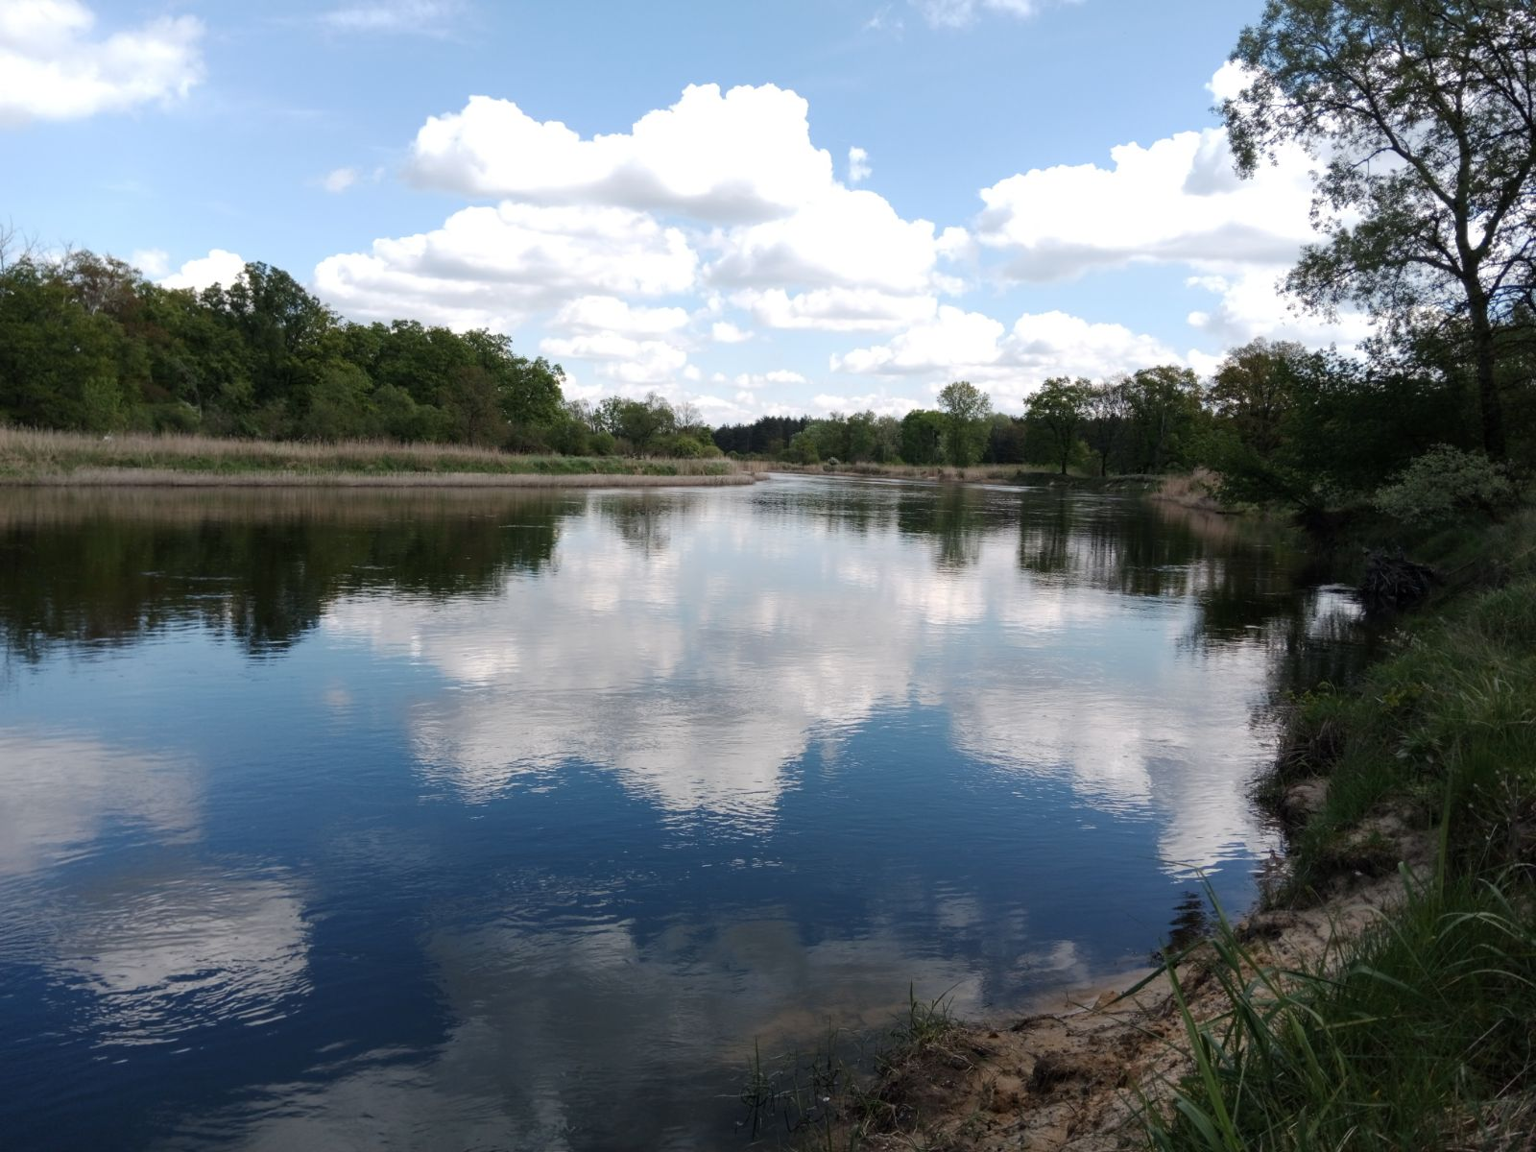
W dalszym ciągu są to dwa obszary sieci Natura 2000 (Rogalińska Dolina Warty, Ostoja Rogalińska) oraz liczne pomniki przyrody.
W oparciu o inwentaryzację dendrologiczną, w Gminie Książ Wlkp. większość pomników przyrody stanowią pojedyncze drzewa (8 sztuk). Oprócz nich ochroną objęto 1 aleję drzew, 2 drzewostany i 1 głaz narzutowy.

Slide 4
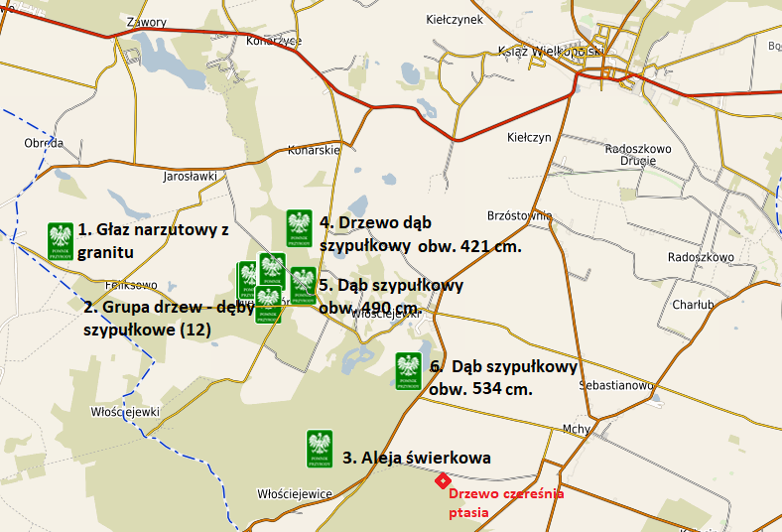
Położenie wybranych pomników przyrody na terenie Gminy Książ Wlkp.

Slide 5
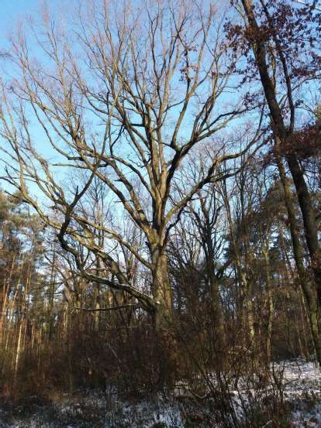
Przedmiot ochrony: Grupa drzew
Gatunek: dąb szypułkowy (12 szt.)
Lokalizacja: Nadl. Piaski, L-ctwo Zawory, Oddz. 39 d; bór mieszany wilgotny, bór mieszany świeży,
Właściciel terenu: Skarb Państwa – Nadleśnictwo Piaski
Wymiary: obw. 120-445 cm, wys. 26-30 m
Ustanowione pomnikiem przyrody na podstawie Rozporządzenia Wojewody Poznańskiego Nr 7/94 z dnia 12 grudnia 1994 r., w sprawie uznania za pomniki przyrody.

Slide 6
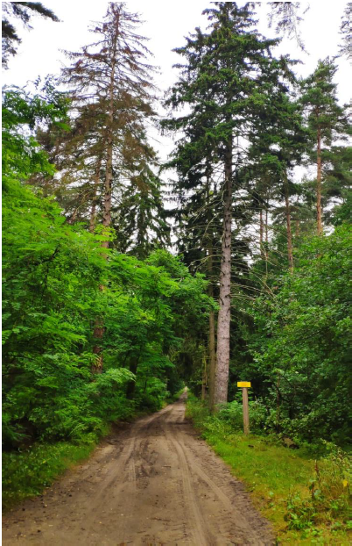
Przedmiot ochrony: Aleja
Aleja uznana za pomnik przyrody początkowo liczyła 121 sztuk pokaźnych świerków. Aleja ta uznana została za pomnik przyrody rozporządzeniem Nr 7/94 Wojewody Poznańskiego z dnia 16
12 grudnia 1994 roku, przy czym w ciągu tego prawie 20-letniego okresu sporo drzew utraciło swe pierwotne właściwości. Podczas wizji w terenie stwierdzono, że 20 świerków powinno zostać pozbawionych statusu pomnika przyrody z uwagi na ich zły stan zdrowotny oraz zagrożenie bezpieczeństwa publicznego. Kolejnych 30 drzew okazało się złomami lub wywrotami niezagrażającymi jednak bezpieczeństwu ludzi i mienia, stąd zdecydowano, iż mogą podlegać ochronie aż do ich samoistnego i całkowitego rozkładu. Podczas oględzin nie zlokalizowano natomiast 13 drzew, które prawdopodobnie na przestrzeni lat, uległy naturalnemu rozkładowi. Pozostałe 58 świerków zakwalifikowanych zostało jako okazy pomnikowe w bardzo dobrym stanie fitosanitarnym. Z alei liczącej początkowo 121 drzew aż 63 sztuki pozbawione zostały statusu prawnej ochrony. Powyższe potwierdziła uchwała Nr XLVII/338/2022 Rady Miejskiej w Książu Wlkp. w sprawie zniesienia formy ochrony przyrody stanowiącej pomnik przyrody podjęta w grudniu 2022. Pomnikowe okazy mają wymiary obwodu na wysokości 130 cm od 150 do 320 cm oraz wysokość aż 25 m.

Slide 7
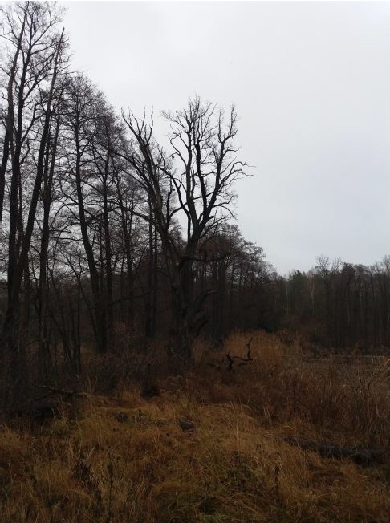
Przedmiot ochrony: drzewo
Najokazalszym pod względem obwodu pojedynczym pomnikiem przyrody jest dąb szypułkowy znajdujący się na terenie nadleśnictwa Piaski, Leśnictwo Mchy.
Dąb rośnie w pobliżu jeziora. Dojazd, a właściwie dotarcie do niego z uwagi na jego lokalizację w środku lasu na grobli jest dość trudne.
Drzewo ma wysokość około 20m oraz obwód na wysokości 130 cm wynoszący 534 cm. Dąb posiada 60% posuszu w koronie.
Drzewo stało się pomnikiem przyrody za sprawą Orzeczenia Prezydium Wojewódzkiej Rady Narodowej w Poznaniu z dnia 29 sierpnia 1956 r. o uznaniu za pomniki przyrody.

Slide 8
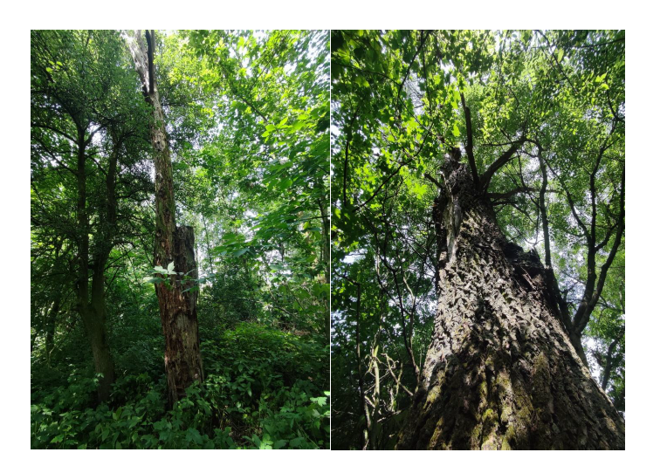
Przedmiot ochrony: grupa drzew
Drugą z grup drzew objętych pomnikową ochrona jest grupa drzew składająca się z: - 8 sztuk drzew z gatunku Sosna pospolita najgrubsza o obwodzie 298 cm,
- 4 sztuk drzew z gatunku Topola czarna o obwodach 285 cm, 355 cm, 315 cm, 285 cm,
- 1 drzewa z gatunku Topola osika o obwodzie 260 cm.
Drzewa znajdują się na zach. od drogi Włościejewki – Międzybórz przy jeziorze, ok. 1 km od m. Włościejewki.

Slide 9

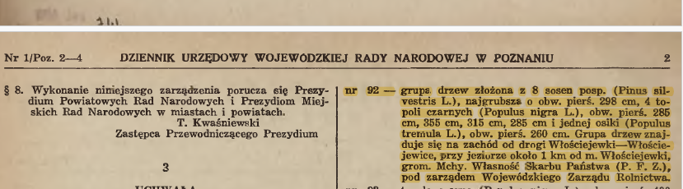

Slide 10
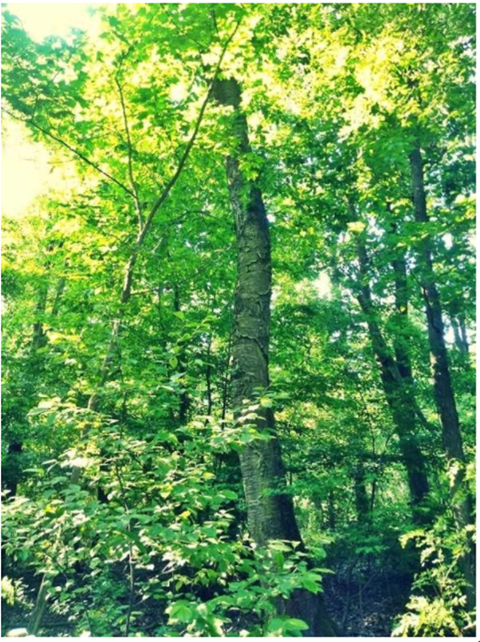
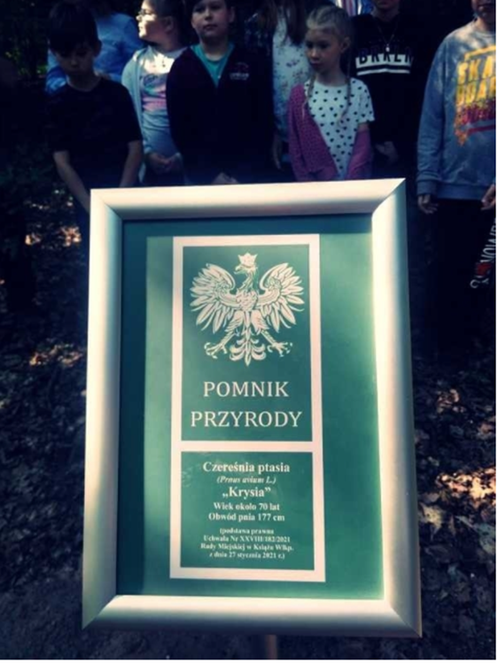
Przedmiot ochrony: drzewo
Gatunek: czereśnia ptasia,
Lokalizacja: rośnie w lesie, przy polnej drodze, w którą skręca się jadąc z Mchów w kierunku Włościejewic
Właściciel terenu: Skarb Państwa – Nadleśnictwo Piaski,
Wymiary: obw. 177 cm,

Slide 11
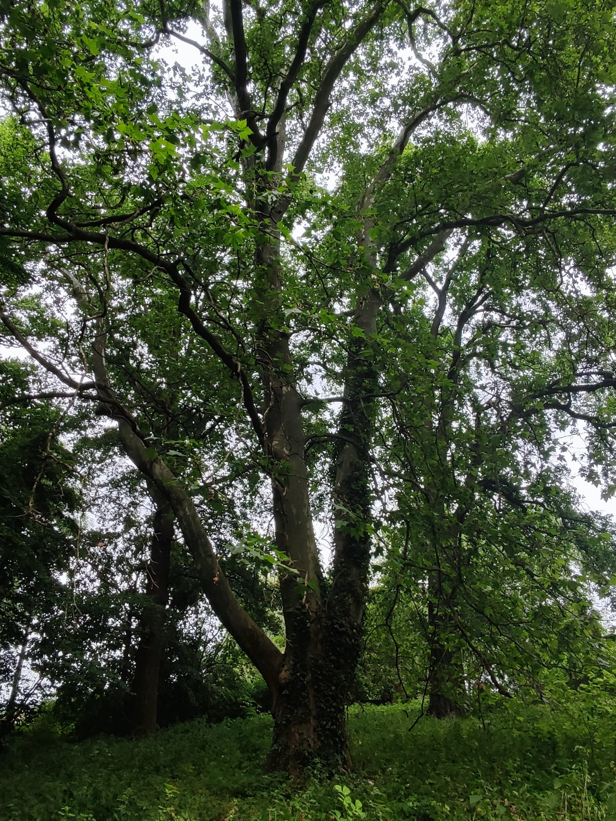
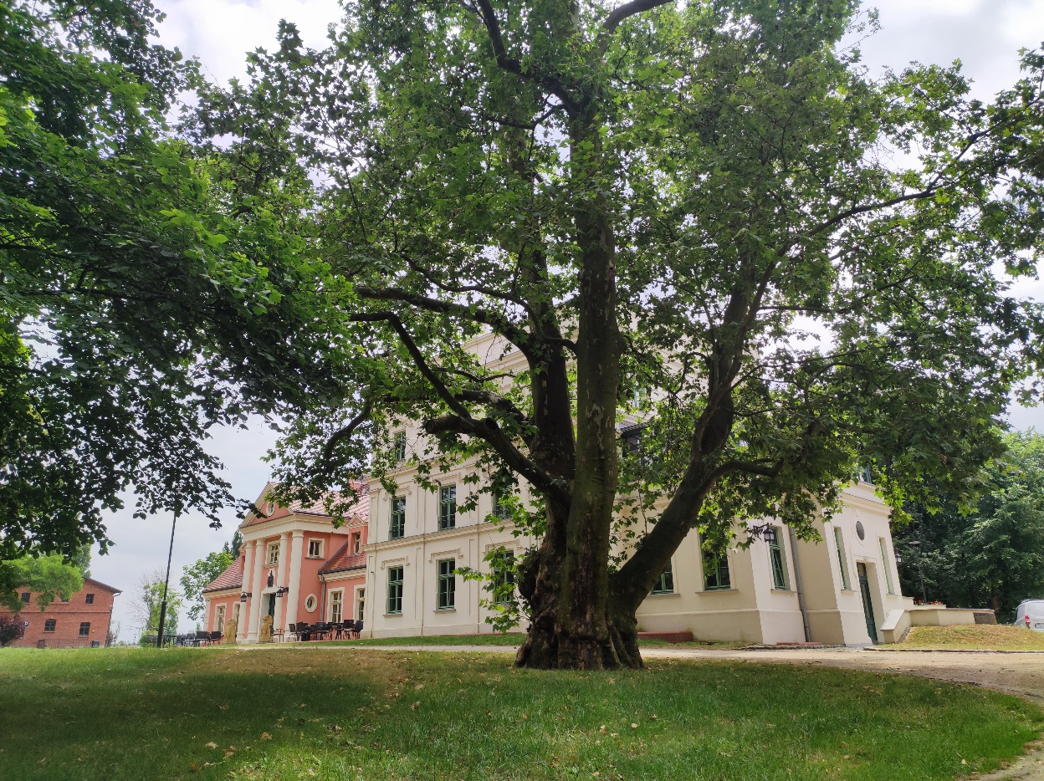
Przedmiot ochrony: drzewo
Park we Włościejewkach wyróżniają dwa platany o obwodzie 490 cm i 320 cm, osiem dębów szypułkowych o obwodzie 320 - 590 cm oraz cztery lipy drobnolistne o obwodzie 340 - 480 cm.
Jednak tylko platany zostały uznane Uchwałą Nr XVII/169/2000 Rady Miejskiej w Książu Wlkp. z dnia 14 listopada 2000 roku za pomniki przyrody.
Platany pięknie prezentują się wśród parkowych alejek, ponieważ przewidziano miejsce na późniejszą dużą koronę platana.

Slide 12
Dziękuję za uwagę
Prezentację przygotowała: Natalia Praczyk

